Slide 1
Изучение зависимости периода колебаний

Slide 2
Задача № 1
Грузовик, колеблющийся на пружине, за 8 секунд совершил 32 колебания. Найдите период и частоту колебаний

Slide 3
Дано:
t=8 сек
N=32
Найти:
T-?
ν - ?
Решение:
ν= $\frac{N}{t}$ т.к. T= $\frac{1}{\text{ν}}$ следовательно T= $\frac{t}{N}$
Подставьте числовые значения и получите ответ

Slide 4
Задача № 2
Частота колебаний крыльев комара 600 ГЦ, период колебаний крыльев шмеля 5 мс. Какое из насекомых сделает при полете больше взмахов крыльями за 1 минуту и на сколько?

Slide 5
Дано:
ν = 600Гц
T=5 мс
Найти:
∆N - ?
СИ:
0, 005 с
Решение:
Вам необходимо найти, какое из насекомых сделает больше взмахов. Под взмахами в данной задаче можно понимать число колебаний. Чтобы найти, какое из насекомых делает больше взмахов, нам нужно найти сколько взмахов делает каждое насекомое, затем сравнить. Для того чтобы ответить на вопрос «На сколько больше?» нужно будет от большего числа колебаний отнять меньшее
∆N – разница колебаний
Найдем число взмахов комара, используем для этого формулу частоты, т.к. знаем частоту колебаний этого насекомого:
ν= $\frac{N}{t}$
Выразим N
N= ν*t
Найдем число взмахов шмеля, используем для этого формулу периода, т.к. знаем период колебаний этого насекомого
T=$\frac{t}{N}$
Выразим N
N=$\frac{t}{T}$
Подставьте числовые значения в выделенные формулы, посчитайте, сравните найдите ∆N.
∆N=$N_{б} − N_{м}$

Slide 6
Задача №3
Найти массу груза, который на пружине жесткостью 250 Н/м делает 20 колебаний за 16 секунд?

Slide 7
Решение:
Т.к. у нас тело совершает колебания на пружине, то для расчетов будем
использовать формулу пружинного маятника
T=2π*$\sqrt{\frac{m}{k}}$
Нам нужно найти массу (m), но выразить массу из данной формулы, нам
мешает корень. Чтобы избавиться от корня, возведем обе части равенства в квадрат
$T^{2}$= 4${\text{π}}^{2}$*$\frac{m}{k}$
Выразим массу
m=$\frac{T^{2}∗k}{4{\text{π}}^{2}}$
Для решения данной задачи нам не известен только период, найдем его зная число
колебаний и время колебаний
T=$\frac{t}{N}$
Найдите период, полученное значение подставьте в формулу для массы, посчитайте
запишите ответ
Дано:
k = 250Н/м
N = 20
T = 16 секунд
Найти:
m - ?

Slide 8
Задача № 4
Рыболов заметил, что за 10 секунд поплавок совершил 20 колебаний, а расстояние между соседними гребнями волны 1,2 м. Какова скорость распространения волны?

Slide 9
Дано:
t=10 сек
N=20
λ=1,2м
Найти:
ʋ - ?
Решение:
ʋ = $\frac{\text{λ}}{T}$
Нам неизвестен период, находим его по формуле, зная
время колебаний и число колебаний
T = $\frac{t}{N}$
Подставьте числовые значения, посчитайте период
колебаний, затем, полученное значение,
подставьте в формулу скорости, проведите расчеты и
запишите ответ

Slide 10
Задача № 5
Длина звуковой волны самого низкого мужского голоса достигает 3,4 метра, а самого высокого женского 25 см. Найдите частоты колебаний этих голосов

Slide 11
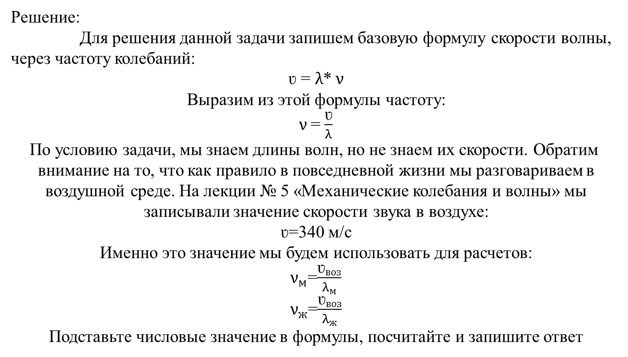
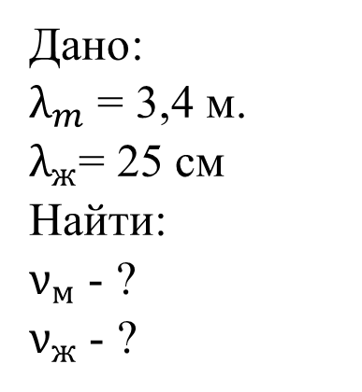
Решение:
Для решения данной задачи запишем базовую формулу скорости волны,
через частоту колебаний:
ʋ = $λ$* $ν$
Выразим из этой формулы частоту:
$ν$= $\frac{\text{ʋ}}{λ}$
По условию задачи, мы знаем длины волн, но не знаем их скорости. Обратим
внимание на то, что как правило в повседневной жизни мы разговариваем в
воздушной среде. На лекции № 5 «Механические колебания и волны» мы
записывали значение скорости звука в воздухе:
ʋ=340 м/с
Именно это значение мы будем использовать для расчетов:
$ν_{м}$=$\frac{{\text{ʋ}}_{воз}}{λ_{м}}$
$ν_{ж}$=$\frac{{\text{ʋ}}_{воз}}{λ_{ж}}$
Подставьте числовые значение в формулы, посчитайте и запишите ответ
Дано:
$λ_{m}$ = 3,4 м.
$λ_{ж}$= 25 см
Найти:
$ν_{м}$ - ?
$ν_{ж}$ - ?
СИ:
0,25 м

